Slide 1
Análisis y Diseño de Sistemas 5ª edición Capítulo 2. Selección y Gestión de Proyectos
Alan Dennis, Barbara Haley Wixom, y Roberta Roth

Slide 2

Esquema del capítulo 2
Selección de proyectos.
Creación del plan de proyecto.
Gestión y control del proyecto.

Slide 3
Introducción
Los CIO (directores de información) tienen el desafío de seleccionar proyectos que proporcionarán el mayor rendimiento de las inversiones en TI.
La gestión de la cartera de proyectos se ha convertido en un factor crítico de éxito para los departamentos de TI.

Slide 4
Introducción
Un proyecto de desarrollo de sistemas seleccionado debe someterse a un profundo proceso de gestión de proyectos.
Un factor crítico de éxito para la gestión de proyectos es comenzar con una evaluación realista del trabajo y luego administrar el proyecto de acuerdo con el plan.

Slide 5
Selección del Proyecto
Los proyectos de sistemas, en la actualidad, se evalúan en el contexto de una cartera completa de proyectos.
La determinación de la contribución de un proyecto a una cartera completa de proyectos refuerza la necesidad de realizar un estudio de viabilidad.

Slide 6

Selección del Proyecto
La gestión de la cartera tiene en cuenta los diferentes proyectos que existen en una organización.

Slide 7
(continuación)
Un comité de aprobación debe ser selectivo sobre dónde asignar los recursos, ya que la mayoría de las organizaciones tienen fondos limitados.
Si hay varios proyectos con un alto rendimiento potencial y todos ellos tienen el mismo riesgo, tal vez solo se seleccione uno de los proyectos.

Slide 8
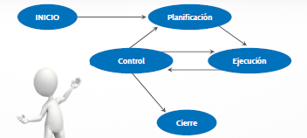
Creación del Plan del Proyecto
Las fases de gestión del proyecto consisten en:
- Iniciación
- Planificación
- Ejecución
- Control y
- Cierre.

Slide 9
Metodologías de Proyectos
Una metodología es un enfoque formal para implementar el SDLC.
- Desarrollo en cascada
- Desarrollo paralelo
- Modelo V (variación del desarrollo en cascada)
- Desarrollo rápido de aplicaciones (RAD)
- Desarrollo iterativo
- Prototipado
- Desarrollo ágil

Slide 10
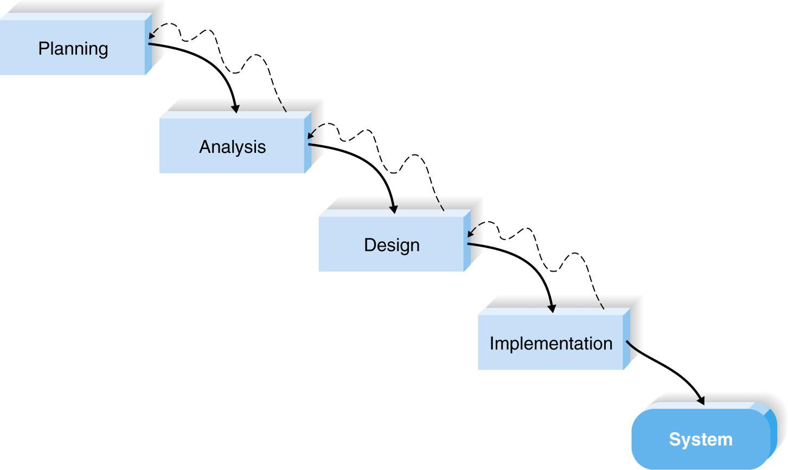
Desarrollo en cascada

Slide 11
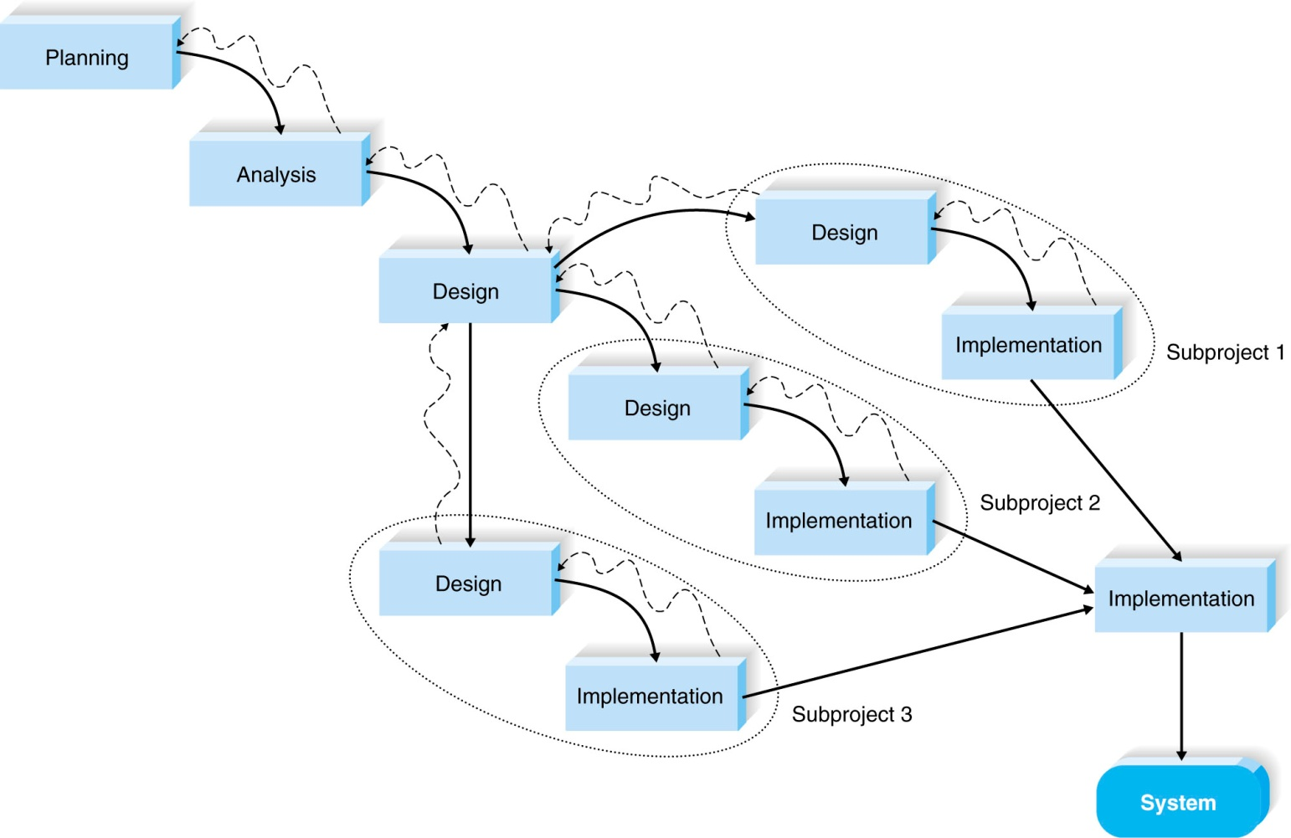
Desarrollo paralelo

Slide 12
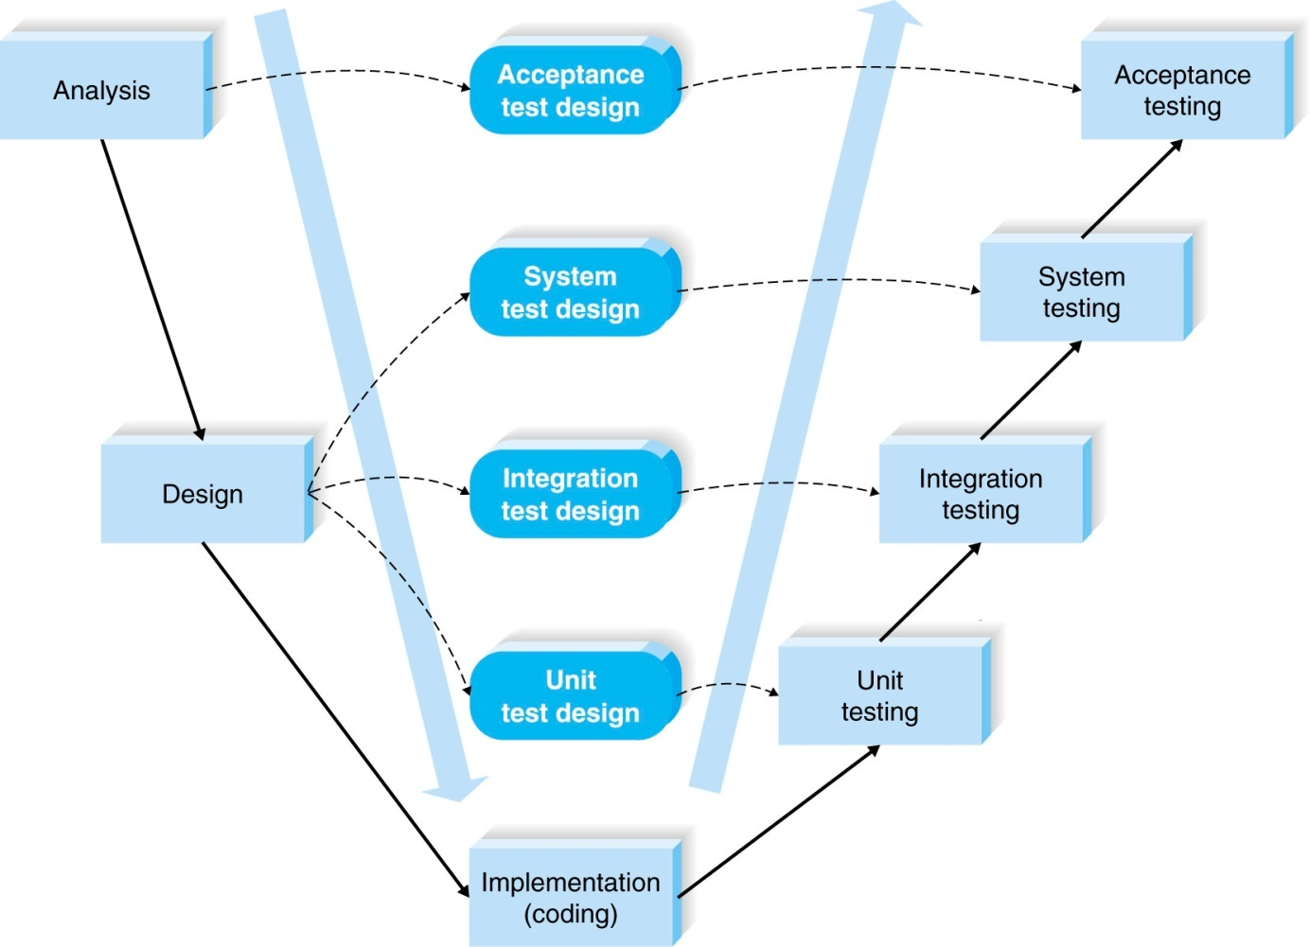
Modelo V

Slide 13
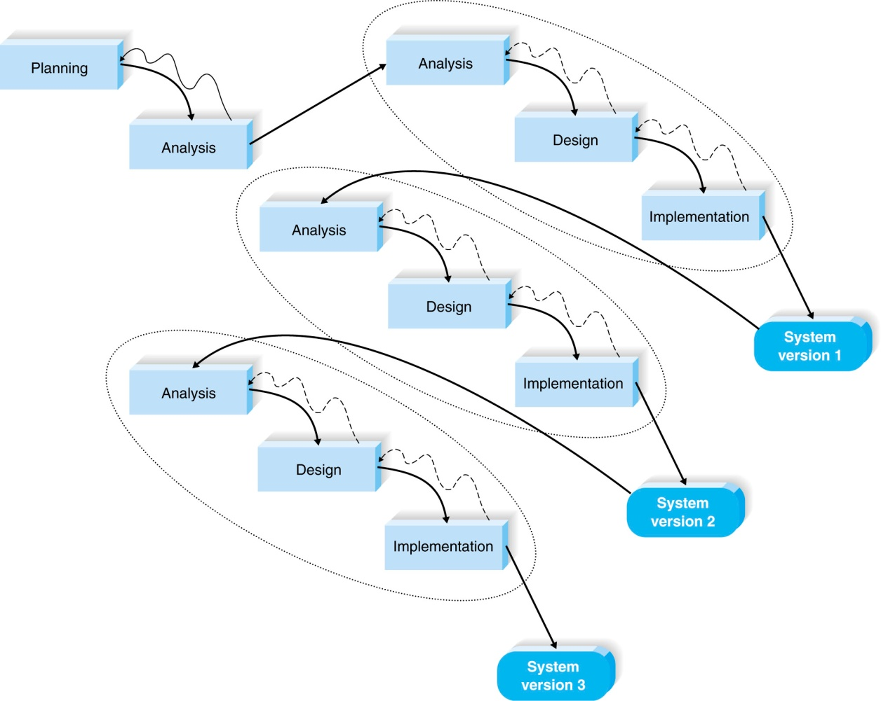
Desarrollo rápido de aplicaciones: el desarrollo iterativo

Slide 14
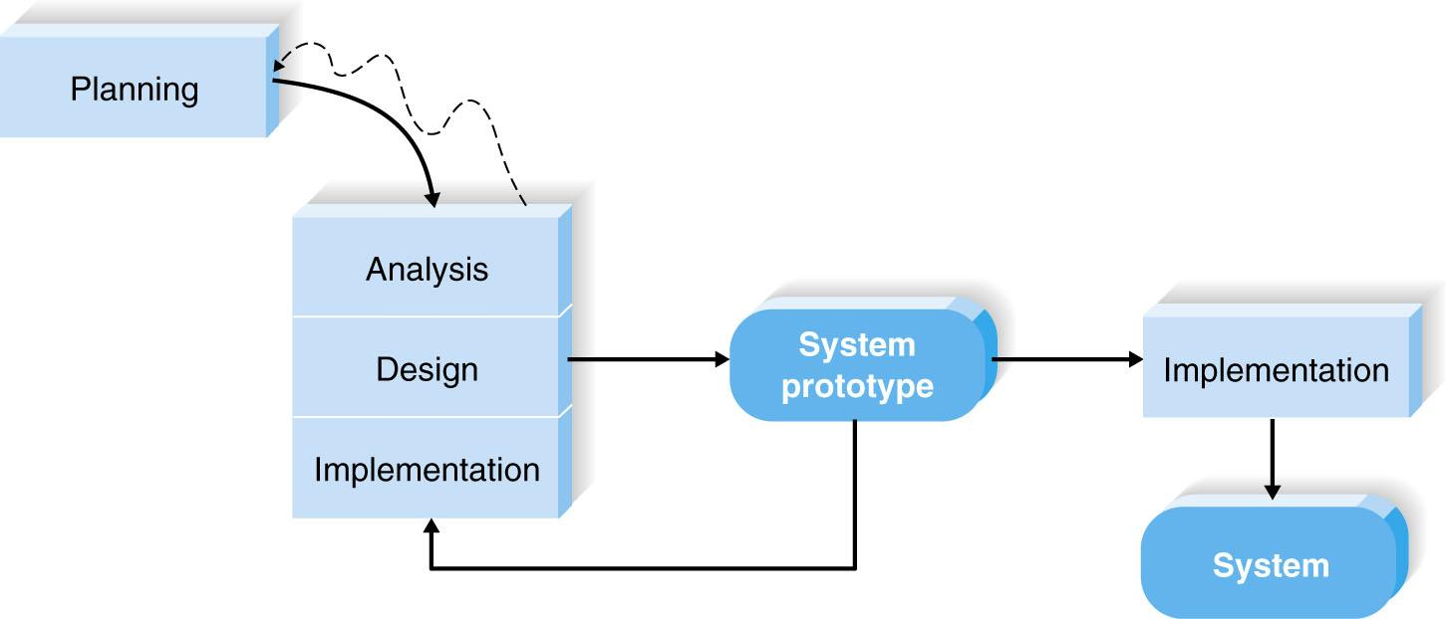
Desarrollo rápido de aplicaciones: Prototipado

Slide 15
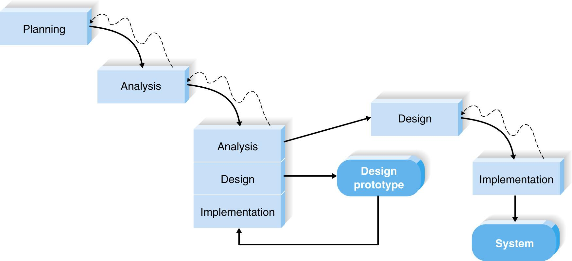
(continuación)
Prototipos de usar y tirar

Slide 16
Desarrollo ágil
Es un grupo de metodologías centradas en la programación que se centran en la racionalización del SDLC.
Incluye comunicación cara a cara
Programación extrema.- enfatiza la satisfacción del cliente y el trabajo en equipo.

Slide 17
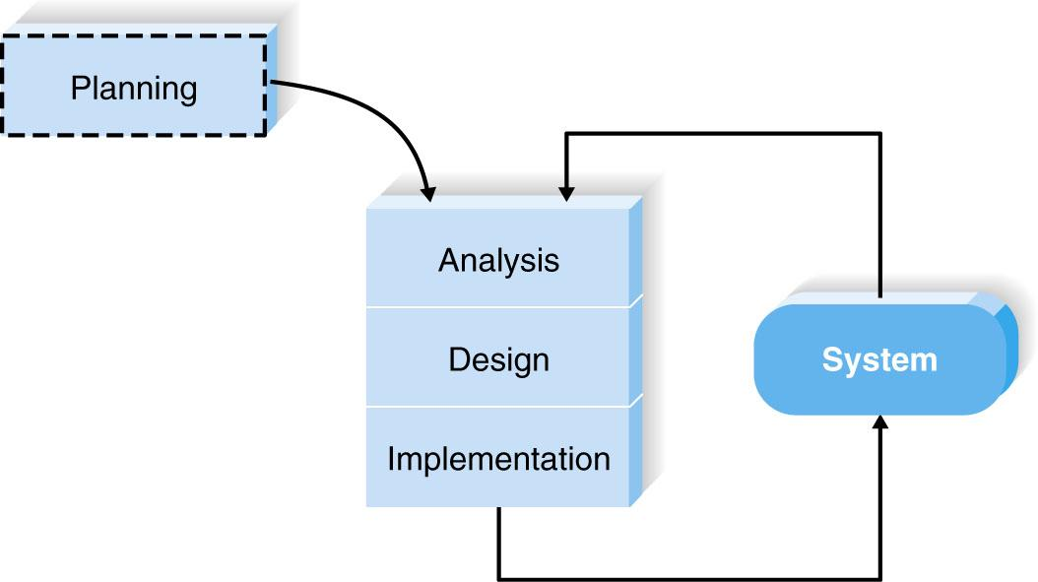
Programación extrema

Slide 18
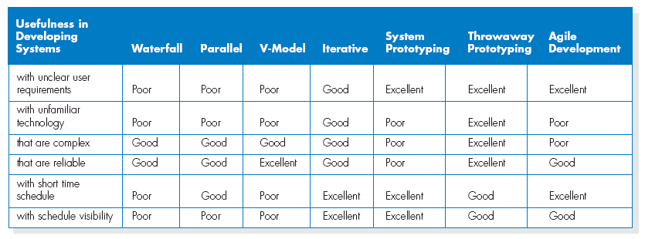
Selección de la metodología de proyectos adecuada.

Slide 19
(continuación)
Los factores importantes a considerar al seleccionar la metodología de proyectos son:
- Claridad de los requisitos del usuario.
- Familiaridad con la tecnología.
- Complejidad del sistema.
- Confiabilidad del sistema.
- Plan de trabajo corto.
- Visibilidad del plan de trabajo.

Slide 20
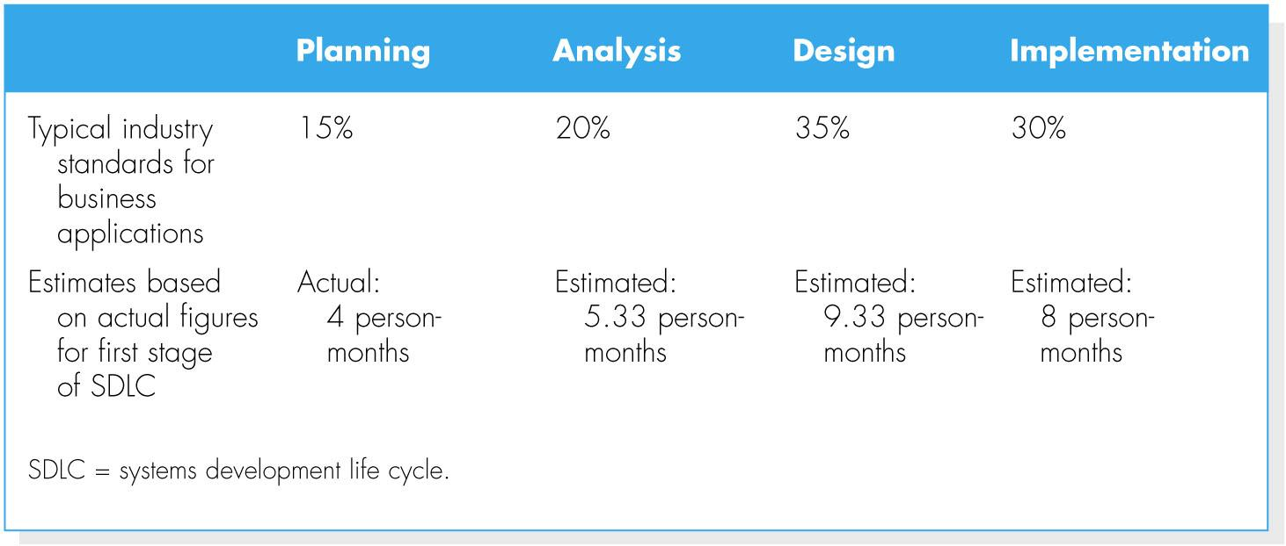
Estimación del marco de tiempo del proyecto
1. Estimación del tiempo del proyecto utilizando los estándares de la Industria.
2. Estimación bajo el enfoque de punto de función (Apéndice 2A)

Slide 21
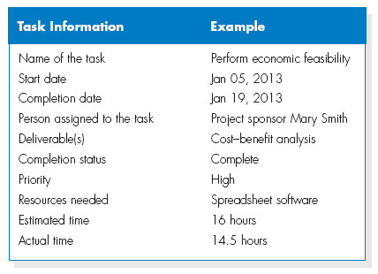
Desarrollo del Plan de Trabajo
Identificar las tareas

Slide 22
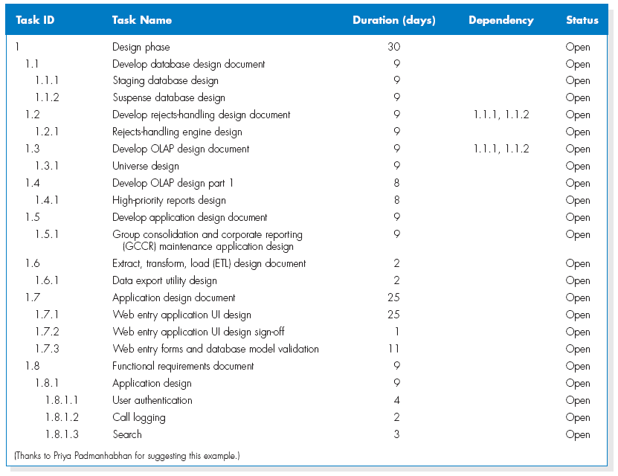
(continuación)
Estructura de desglose del trabajo

Slide 23
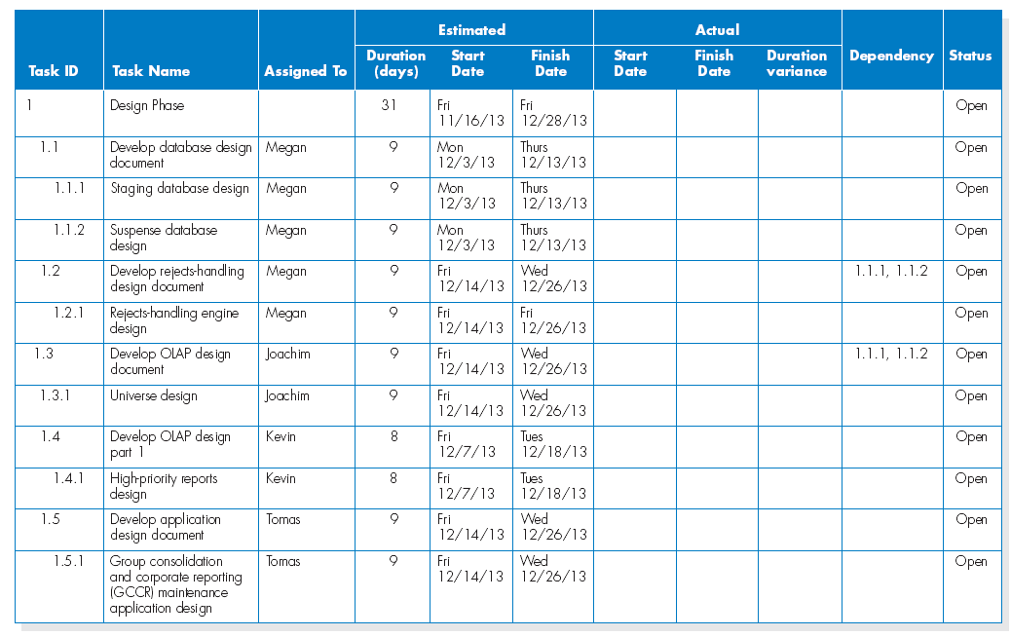
(continuación)
El plan de trabajo del proyecto

Slide 24
Personal del proyecto
Plan de personal
- Los niveles de personal cambiarán a lo largo de la vida del proyecto.
- Agregar personal puede añadir más gastos generales que mano de obra adicional
- El uso de equipos de 8-10 personas en una estructura jerárquica puede reducir la complejidad.

Slide 25
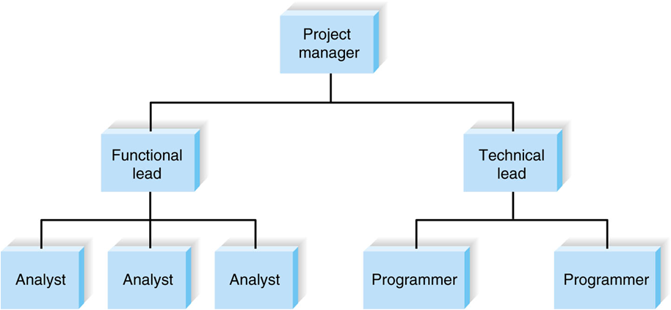
(continuación)
Organigrama del proyecto

Slide 26
(continuación)
El plan de personal describe los tipos de personas que trabajan en el proyecto
La carta del proyecto describe los objetivos y las normas del Proyecto
El líder funcional gestiona un grupo de analistas
El líder técnico supervisa el progreso de los programadores y miembros del personal técnico

Slide 27
Motivación
Use las recompensas monetarias con cautela
Utilice recompensas intrínsecas
Reconocimiento
Logro
El trabajo en sí
Responsabilidad
Adelanto
Oportunidad de aprender nuevas habilidades

Slide 28
Manejo de conflictos
Definir claramente los planes para el proyecto.
Reconocer la importancia del proyecto para la organización.
Listar las normas y reglas básicas del proyecto.
Desarrollar compromisos de programación con anticipación.
Pronostique otras prioridades y su posible impacto en el proyecto.

Slide 29
Coordinación de actividades del proyecto
Herramientas CASE (ingeniería de software asistida por ordenador) - Una categoría de software que automatizan la totalidad o parte del proceso del proyecto.

Slide 30
(continuación)
Normas
Reglas formales para nombrar archivos
Formularios que indican los objetivos alcanzados
Directrices de programación
Documentación
Carpeta de proyecto
Tabla de contenido
Actualización continua

Slide 31
Gestionando y controlando el proyecto
La ciencia (o arte) de la gestión de proyectos consiste en hacer concesiones entre tres conceptos importantes:
- El tamaño del sistema,
- El tiempo para completar el proyecto, y
- El costo del proyecto.

Slide 32
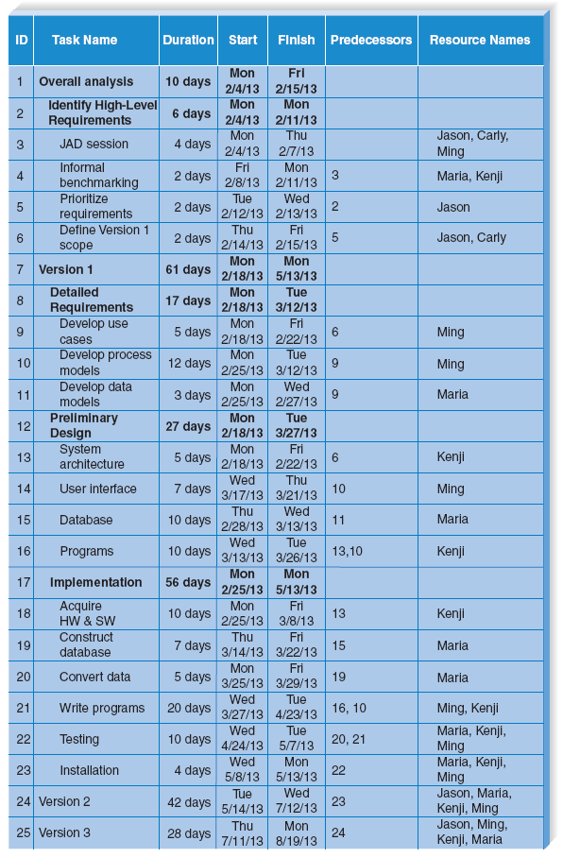
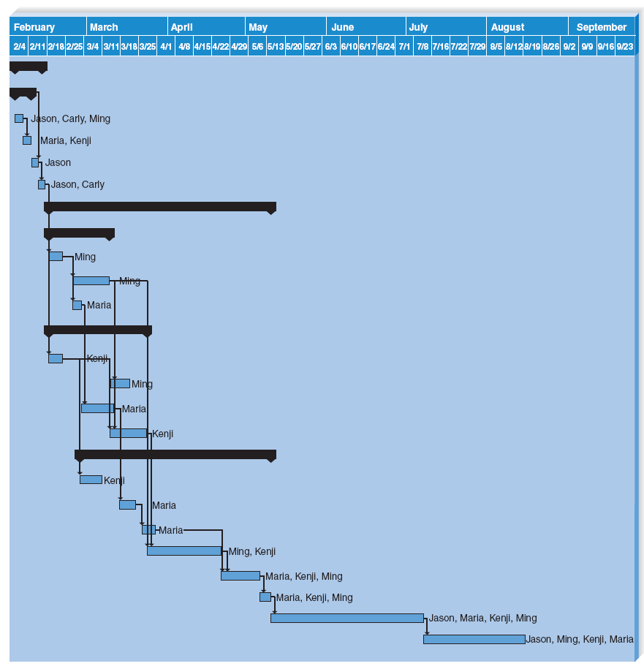
(continuación)
Herramientas para la gestión de proyectos - Ejemplo de diagrama de Gantt

Slide 33
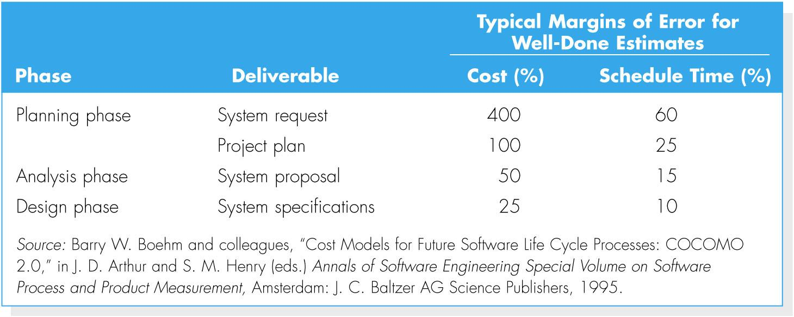
Refinando estimaciones

Slide 34
Gestión de Alcance
La distorsión del alcance, es la razón más común para el exceso de horarios y costos, produciéndose después de que el proyecto está en marcha.
El gerente del proyecto debe permitir que solo se agreguen los requisitos absolutamente necesarios después de que comience el proyecto.

Slide 35
Timeboxing
Establecer una fecha límite fija para un proyecto.
Reducir la funcionalidad, si es necesario.
No aceptar los famosos “toques finales”

Slide 36
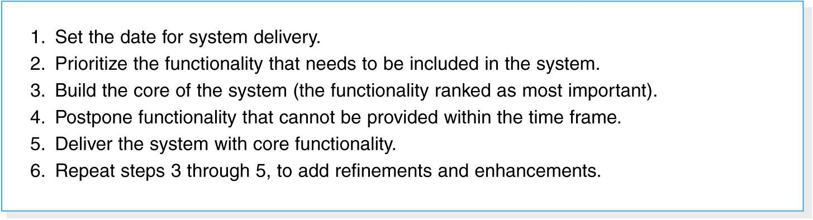
Pasos del Timeboxing

Slide 37

La gestión del riesgo
Evaluación de riesgos.
Acciones para reducir el riesgo.
Evaluación revisada.

Slide 38
Resumen
El proceso de selección de proyectos tiene en cuenta todos los proyectos de la organización, utilizando la gestión de cartera de proyectos.
El plan del proyecto define las tareas, las estimaciones de tiempo de la tarea y otra información.
Un proyecto requiere personal y actividades de coordinación del proyecto.
La gestión y el control del proyecto incluyen timeboxing y evaluación de riesgos.

Slide 39
Copyright 2011 John Wiley & Sons, Inc.
Todos los derechos reservados. La reproducción o traducción de esta obra más allá de lo permitido en la Sección 117 de la Ley de Derechos de Autor de Estados Unidos 1976 sin el permiso expreso y por escrito del propietario del copyright es ilegal. La solicitud de información adicional debe ser dirigida al Departamento de Permisos, John Wiley & Sons, Inc. El comprador puede hacer copias de seguridad de su / su propio uso y no para su redistribución o la reventa. El editor no asume ninguna responsabilidad por errores, omisiones o daños causados ​​por el uso de estos programas o de la utilización de la información contenida en el presente documento.

